Slide 1
令和７年度 全国学力・学習状況調査
中学校 理科 授業展開例
○ 「知識及び技能」、「思考力、判断力、表現力等」の問題を１問ずつ取り上げています。
○ 各問題の２枚目（３枚目）の「解答類型分析シート」には、自校の反応率や人数を入力できるようになっています。自校の児童生徒にどのような解答の傾向があったのか、分析してみましょう。
○ 各問題の３枚目（４枚目）には、授業改善のヒントになるような授業展開例を示しています。自校の児童生徒の実態を踏まえながら、自校ではどのような授業改善を行うか、校内研修等で共有してみましょう。

Slide 2

中学校 理科 設問を取り上げた意図
〔知識及び技能〕７（２）「分解に関する身近な事象を問うことで、これまでに学習した理科の知識及び技能を基に、化学変化の分解の知識が概念として身に付いているかどうかをみる 」問題
〔知識及び技能〕９（２）「気圧に関する身近な事象を問うことで、気圧の知識が概念として身に付いてるかどうかをみる」問題
身に付けた知識を身近な事象や他の領域と関連付けて捉える指導をしていますか。
「授業改善のヒント」では、気圧の学習を終えた後に、気圧に関係する身近な事象を挙げ、気圧がどのように関わっているかを説明する学習活動を取り上げています。
〔思考力、判断力、表現力等〕２（１）「【考察】をより確かなものにするために、音に関する知識及び技能を活用して、変える条件に着目した実験を計画し、予想される実験の結果を適切に説明できるかどうかをみる」問題
実験を行う前に予想される実験の結果について確認する場面を設定していますか。
「授業改善のヒント」では、 考察の妥当性をより高めるための追加の実験を計画し、予想される実験の結果について見通しをもつ学習活動を取り上げています。

Slide 3
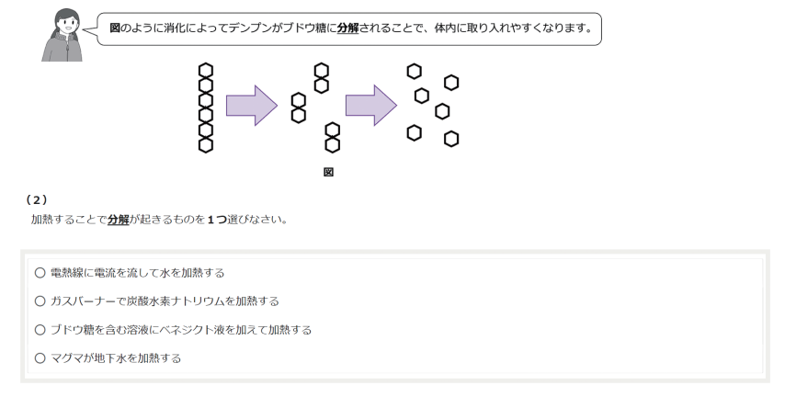
理科 ７（２） 知識の概念的な理解
【出題の趣旨】分解に関する身近な事象を問うことで、これまでに学習した理
科の知識及び技能を基に、化学変化の分解の知識が概念として
身に付いているかどうかをみる。【７（２）】
７
広島県 51.4％
全 国 51.6％
差 －0.2㌽

Slide 4
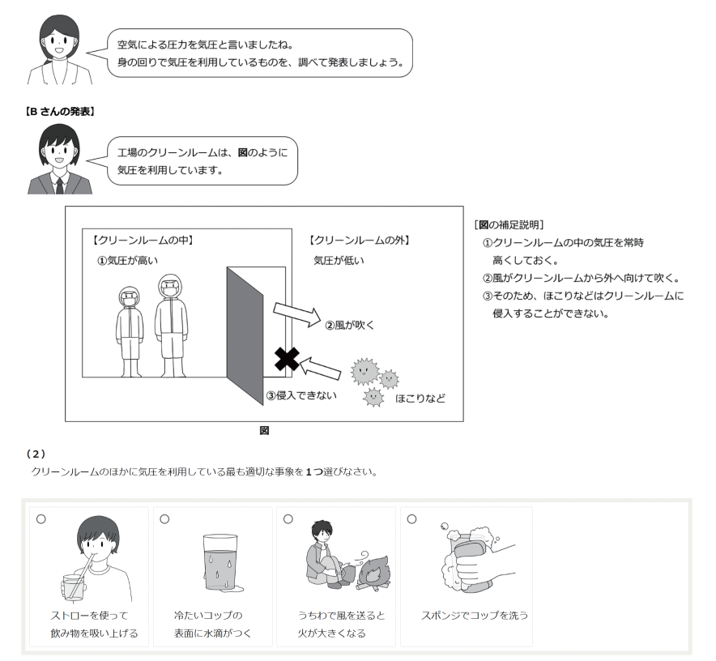
理科 ９（２） 知識の概念的な理解
【出題の趣旨】気圧に関する身近な現象を問うことで、気圧の知識が概念とし
て身に付いているかどうかをみる。【９（２）】
９
広島県 53.4％
全 国 58.1％
差 －4.7㌽

Slide 5
理科 ７（２）９（２） 知識の概念的な理解 解答類型分析シート
（２）消化によってデンプンがブドウ糖に分解されることと、同じ化学変 化であるものを選択する |  | 正 答 | 全国（％） | 県（％） | 自校（％） | 自校（人）
１ | 電熱線に電流を流して水を加熱する と解答しているもの |  | 18.3 | 19.1
２ | ガスバーナーで炭酸水素ナトリウムを加熱する と解答しているもの | ◎ | 51.6 | 51.4
３ | ブドウ糖を含む溶液にベネジクト液を加えて加熱する と解答しているもの |  | 28.3 | 27.5
４ | マグマが地下水を加熱する と解答しているもの |  | 1.6 | 1.9
99 | 上記以外の解答 |  | 0.0 | 0.0
０ | 無解答 |  | 0.1 | 0.2
７
化学変化における「分解」の意味を正しく理解できていないことが考えられます。消化の際に物質が分解されることを、物質が物理的に小さくなることだけではなく、物質が化学的に消化される分解と結び付けて考えるなど、他の領域と関連付けて多面的、総合的に捉えることが大切です。
３
こんなところにつまずいていませんか？
反応率の高い誤答
類型番号
（２）クルーンルームのほかに気圧を利用しているもの身近な事象を選択する |  | 正 答 | 全国（％） | 県（％） | 自校（％） | 自校（人）
１ | ストローを使って飲み物を吸い上げる と解答しているもの | ◎ | 58.1 | 53.4
２ | 冷たいコップの表面に水滴がつく と解答しているもの |  | 17.2 | 18.4
３ | うちわで風を送ると火が大きくなる と解答しているもの |  | 21.6 | 25.1
４ | スポンジでコップを洗う と解答しているもの |  | 2.9 | 2.9
99 | 上記以外の解答 |  | 0.0 | 0.0
０ | 無解答 |  | 0.3 | 0.2
９
気圧に関する知識が身に付いていないため、空気の動きに着目して解答していると考えられます。気圧に関する身近な事象を、身に付けた知識と関連付けて捉えることが大切です。
３
こんなところにつまずいていませんか？
反応率の高い誤答
類型番号

Slide 6


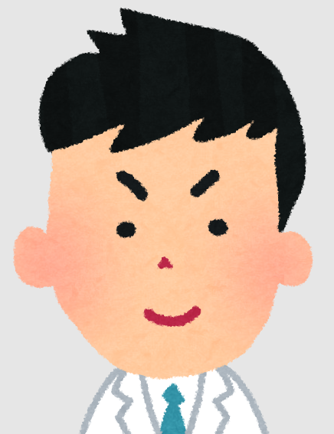
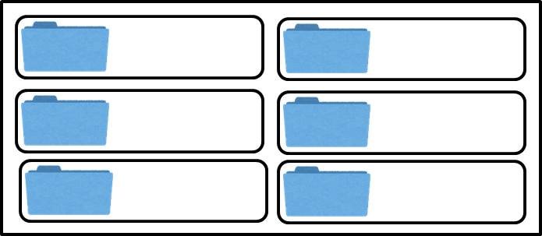
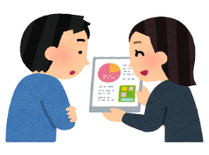
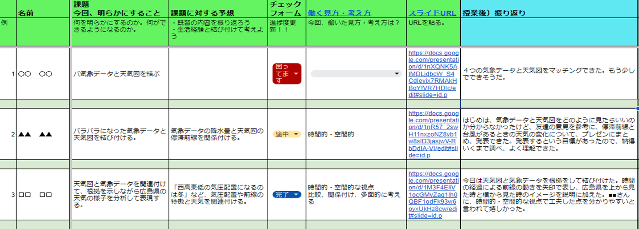



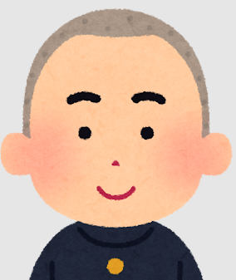
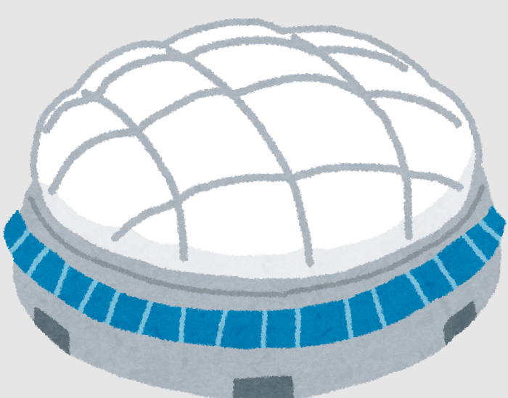


理科 ７（２）９（２） 知識の概念的な理解 授業展開例
身に付けた知識と関係している身近な事象を挙げ、
学習内容と関連付けて説明する場面を設定しましょう。
こんな授業を！授業改善のヒント
クラウドによる他者参照
＜気圧に関係する事象の場合＞
＜クラウド上の学びの記録を参照＞
＜他者参照できる環境＞
作成したスライドについて交流
水を入れたコップに厚紙でフタをして、逆さまにしたらどうなるでしょうか。
先生
厚紙がはずれて、水が落ちると思います。
「ドーム型球場の出口で強
い風が吹く」事象を取り上げ
ました。これは、球場の中の
方が外よりも気圧が高いこと
が関係していると考えました。・・・
（実際にやってみて、）厚紙がくっついて落ちない。気圧によって下から厚紙が押されているんだ。
・・
気圧が関係している事象は、身近にまだたくさんありますよ。
私は、「クリーンルームが気圧を利用してほこりが入らないようしている」事象を取り上げました。クリーンルームの中は気圧を高くしているんだと考えました。
先生
課題：生活の中で気圧が関係している事象を挙げ、
どのように気圧が関わっているか説明する。
まず個人で考えてスライドにまとめ、その後にグループで共有しましょう。
私が取り上げた事象もクリーンルームもどちらも気圧の差が関係しているんだね。
先生

Slide 7
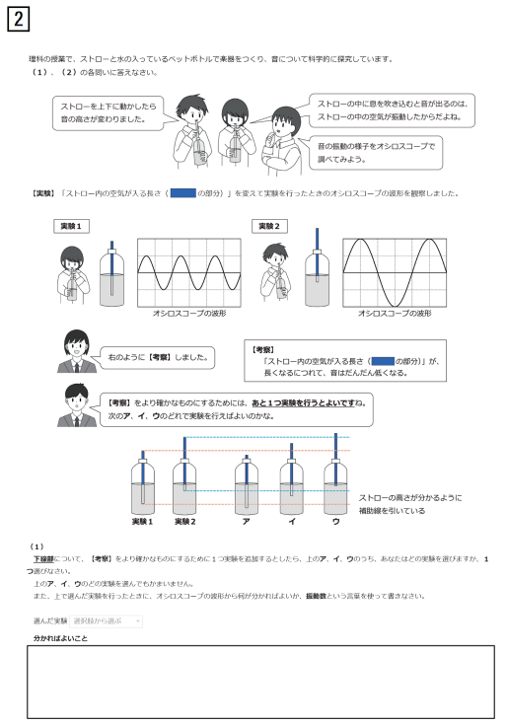
理科 ２（１）考察の妥当性を高めるために、科学的な探究の見通しをもつ
【出題の趣旨】【考察】をより確かなものにするために、音に関する知識及び
技能を活用して、変える条件に着目した実験を計画し、予想さ
れる実験の結果を適切に説明できるかどうかをみる
広島県 13.6％
全 国 14.0％
差 －0.4㌽
【解答類型５の誤答例】
アの実験を選択し、
・振動数がどう変わったかが分かればよい。
・振動数が大きくなっていることが分かればよい。
【解答類型10の誤答例】
イの実験を選択し、
・振動数が中間の値になることが分かればよい。
【解答類型15の誤答例】
ウの実験を選択し、
・振動数が少なくなっていることが分かればよい。
こんなところにつまずいていませんか？
「実験１、２より」など選択した実験と実験１、２の振動数とを比較したり、「多い」「少ない」など選択した実験と実験１、２の振動数の大小を関係付けたりするなど、比較対象を明確にして考えることできていないと考えられます。
観察、実験を行う前に予想される実験の結果を確認する場面を設定し、比較する対象を明確にするなど、考えがより妥当なものなっているかという視点から授業改善を図ることが大切です。

Slide 8
自校の反応率は、全国や広島県と比べてどうでしょうか。
特徴的な傾向があれば、その要因も考えてみましょう。
自校の反応率と人数を入力してみましょう。
理科 ２（１）考察の妥当性を高めるために、科学的な探究の見通しをもつ 解答類型分析シート
＜アを選択した場合の正答例＞ ・実験１、２より振動数が多いことが分かればよい。 ＜イを選択した場合の正答例＞ ・実験１より振動数が少なく、実験２より振動数が多いことが分かればよい。 ＜ウを選択した場合の正答例＞ ・実験１、２より振動数が少ないことが分かればよい。 |  | 正 答 | 全国（％） | 県 (％） | 自校（％） | 自校（人）
ア を選択し、振動数という言葉を使用している
１ | 【実験１、２の波形の振動数＜アの波形の振動数】の条件を満たしているもの | ◎ | 1.2 | 1.0
２ | 【実験１の波形の振動数＜アの波形の振動数】の条件を満たしているもの | ○ | 2.2 | 2.3
３ | 【実験２の波形の振動数＜アの波形の振動数】の条件を満たしているもの |  | 0.1 | 0.1
４ | 【実験１、２の波形の振動数＜アの波形の振動数】の条件を満たしているが、 振幅について触れているもの |  | 0.0 | 0.0
５ | 上記以外の解答 |  | 17.9 | 19.0
イ を選択し、振動数という言葉を使用している
６ | 【実験２の波形の振動数＜イの波形の振動数＜実験１の波形の振動数】の条件を 満たしているもの | ◎ | 5.5 | 5.0
７ | 【イの波形の振動数＜実験１の波形の振動数】の条件を満たしているもの |  | 0.2 | 0.3
８ | 【実験２の波形の振動数＜イの波形の振動数】の条件を満たしているもの |  | 0.1 | 0.1
９ | 【実験２の波形の振動数＜イの波形の振動数＜実験１の波形の振動数】の条件を 満たしているが、振幅について触れているもの |  | 0.0 | 0.0
10 | 上記以外の解答 |  | 19.9 | 21.6
ウ を選択し、振動数という言葉を使用している
11 | 【ウの波形の振動数＜実験１、２の波形の振動数】の条件を満たしているもの | ◎ | 1.8 | 1.8
12 | 【ウの波形の振動数＜実験２の波形の振動数】の条件を満たしているもの | ○ | 3.3 | 3.5
13 | 【ウの波形の振動数＜実験１の波形の振動数】の条件を満たしているもの |  | 0.1 | 0.1
14 | 【ウの波形の振動数＜実験１、２の波形の振動数】の条件を満たしているが、 振幅について触れているもの |  | 0.0 | 0.0
15 | 上記以外の解答 |  | 20.9 | 21.2
上記以外の解答
19 | ア～ウのいずれかを選択し、分かればよいことが無解答のもの |  | 15.0 | 12.2

Slide 9
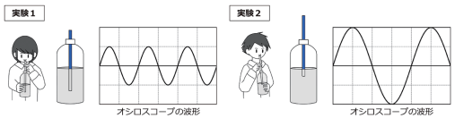
理科 ２（１）考察の妥当性を高めるために、科学的な探究の見通しをもつ 授業展開例
実験を行う前に予想される実験の結果を確認する場面を設定し、生徒の考えがより妥当なものになるように指導しましょう。
こんな授業を！授業改善のヒント
私は「ストロー内の空気が入る長さ」を実験１のときよりも短くして実験します。これをすると、振動数が多くなるはずです。
私は「ストロー内の空気が入る長さ」を実験２のときよりも長くして実験します。これをすると、振動数が少なくなると思うよ。
【考察】
「ストロー内の空気が入る長さ」が、短くなるにつれて、音はだんだん高くなる。
振動数が「多くなる」とか「少なくなる」って、どれとどれの振動数を比べているの？
今日は、この【考察】がより妥当なものになるように、追加の実験をしたいと思います。実験の計画を立てましょう。
先生
それは、私が計画した実験と実験１のときの振動数です。
先生
「ストロー内の空気が入る長さ」を変えればいいな。
実験２のときとも比べないと【考察】の「音はだんだん高くなる」とは言えないんじゃない？
私は「ストロー内の空気が入る長さ」を実験１のときよりも短くして実験してみようと思う。
確かにそうだね。私が考えた実験をすると、振動数は、実験１、２のときよりも多くなるはずだから・・・
計画した実験＞実験１＞実験２という関係になるね。
それぞれが考えた実験方法とその実験をした時の予想される結果をグループで共有しましょう。
先生

